Slide 1
我们有咖啡
WE HAVE COFFEE
一个有态度的学习网站

Slide 2
我们有灵魂吗？
我们有精神吗？
——我们有咖啡

Slide 3
用户故事
界面设计
功能定义
实现思路
成员分工
时间规划

Slide 4
用户故事
WE HAVE COFFEE
一个有态度的学习网站

Slide 5
用户故事
作为一个“学生”，我想要“通过在网站上做题巩固知识，加强练习”，以便于“在考试中取得不错的成绩”。
大学不像高中那样每周或每月有学习测试，学生对自己的学习水平没有客观准确的评价，容易造成在平时学习时懈怠，考试前慌张的局面。挂科现象时有发生。
在之前的学习中，每次考试前学校没有正式地组织过模拟考试，在打印店买到的卷子也鱼龙混杂，经常买不到自己满意的考试题。网上的一些题型未必与实际考试相同。如果有一个可以由老师编辑题库的平台该多好。

Slide 6
功能定义
WE HAVE COFFEE
一个有态度的学习网站

Slide 7
功能定义
功能：
1.出题、答题与批题。
2.个人信息与登录
3.历史记录
4.排行榜

Slide 8
功能定义
出题、答题与批题
·出题：先用数据库做指定题库，如有余力，设计允许老师添加试题的功能
·答题：不同课程不同章节有练习题，考试题有时间记录，错题自动加入错题本，用户可标记感兴趣的题，加入笔记本
·批题：从数据库快速准确地显示答案

Slide 9
功能定义
设置个人信息
·登录：具有基本的注册和登录功能，判断输入是否正确，如有余力，设计 邮箱或QQ登录与忘记密码功能
·修改密码：成功登录的用户可更改登录密码
·学生情况：设置用户的学校、专业、班级、姓名等
·其他：设置用户不可更改的个性名称作为ID，显示做题积分，增强趣味性

Slide 10
功能定义
历史记录
·考试记录：当用户做考试题提交后，可在历史记录看到自己做题的得分、用时和错题数。
·笔记本：用户可以对感兴趣的题标记，标记的题自动收藏进入笔记本，如有余力，可设计用户对试题的备注
·错题本：当用户做错题时错题自动进入笔记本，功能同上，最近的题排在前面

Slide 11
功能定义
排行榜
·积分排名：所有用户的课程数、做题数和正确率按一定算法得出积分并排名，设置奖励或游戏中的段位等
·正确率榜：当用户做题数达一定数量时排名，设置奖励
·做题数榜：当用户正确率达一定数量时排名，设置奖励

Slide 12
界面设计
WE HAVE COFFEE
一个有态度的学习网站

Slide 13
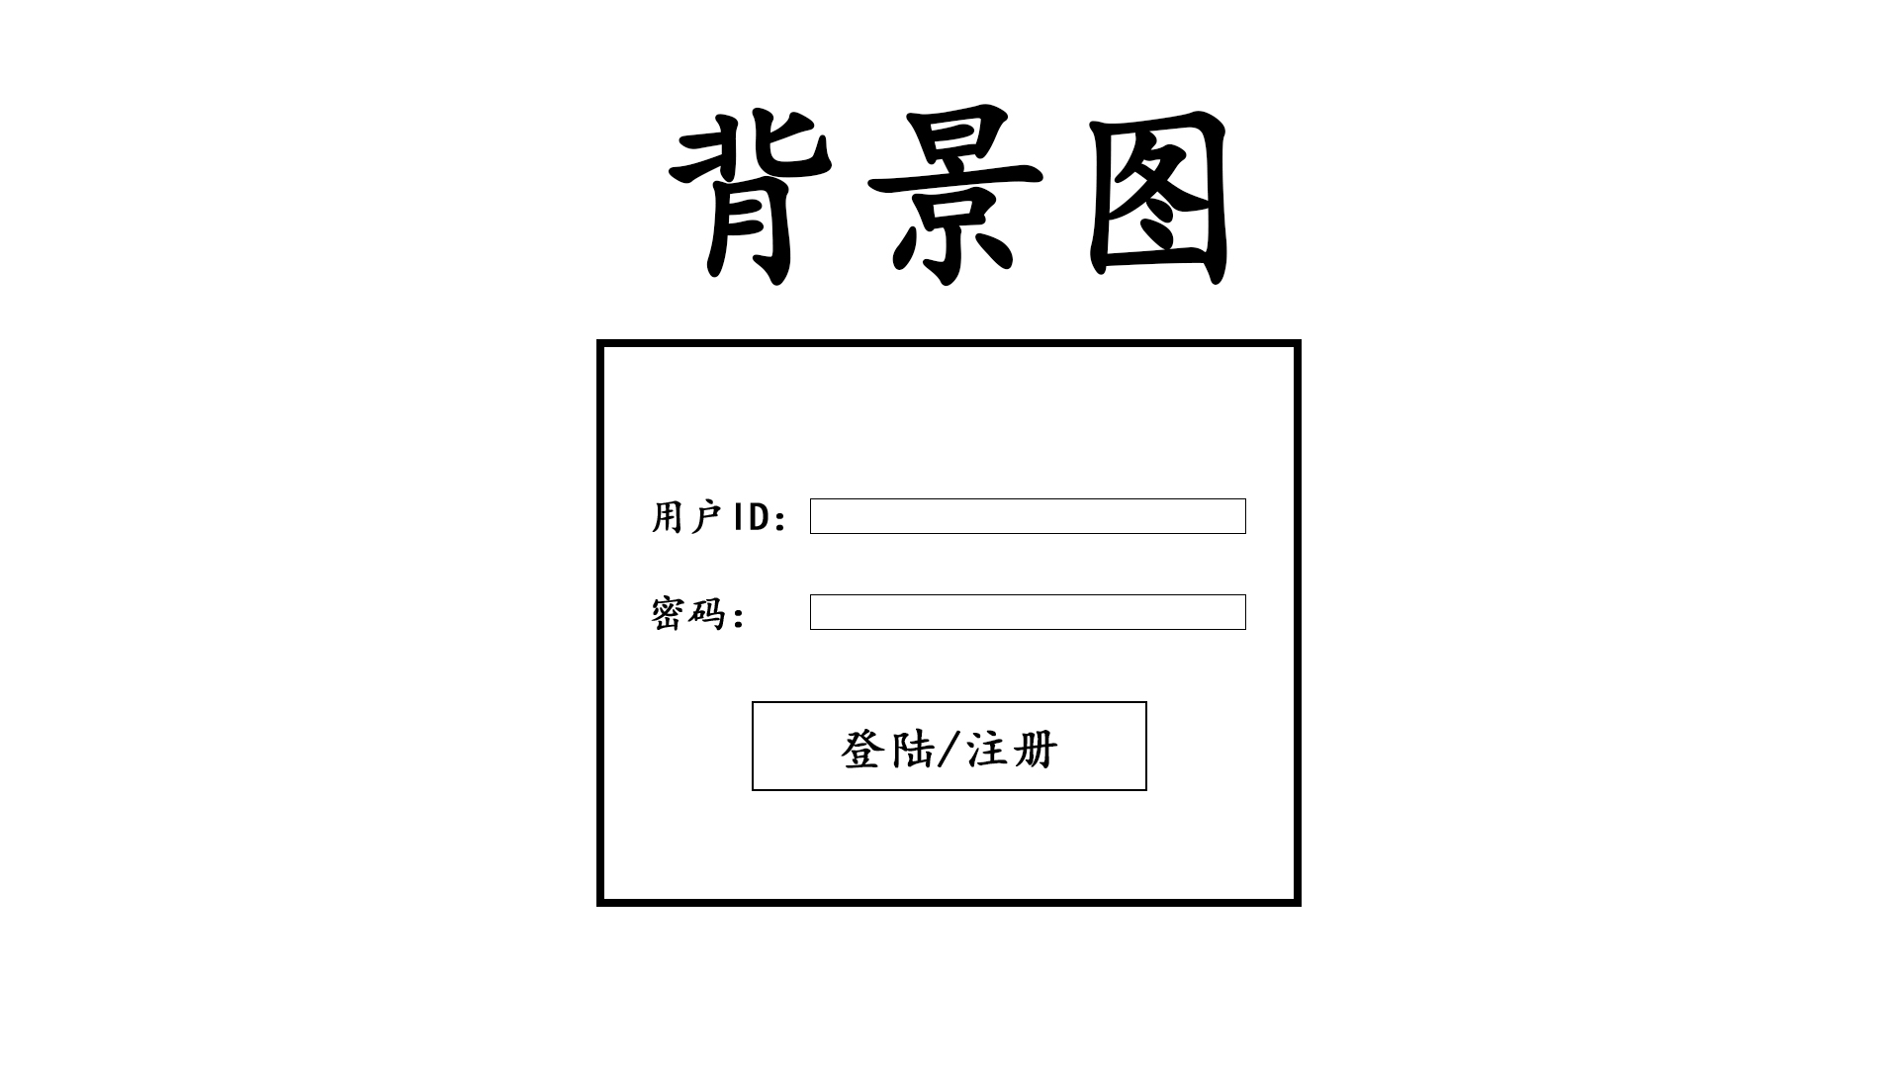
界面设计
登陆界面

Slide 14
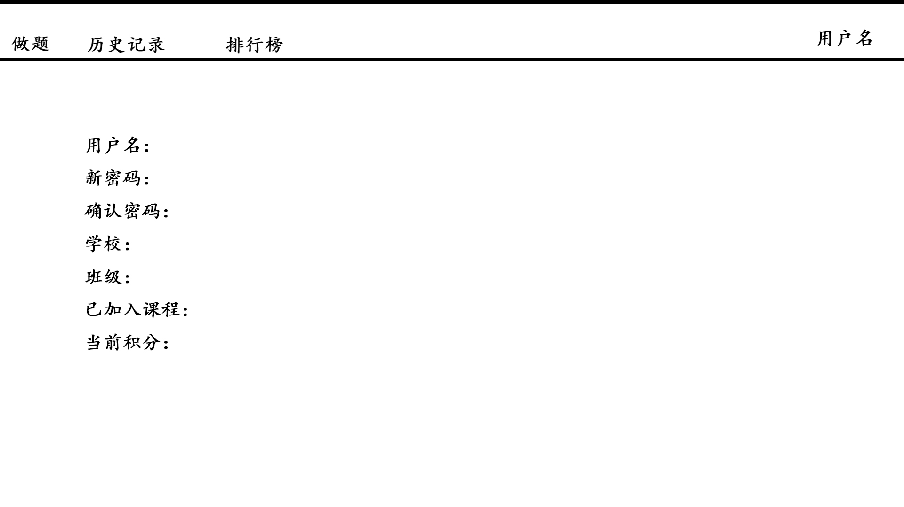
界面设计
个人信息界面

Slide 15
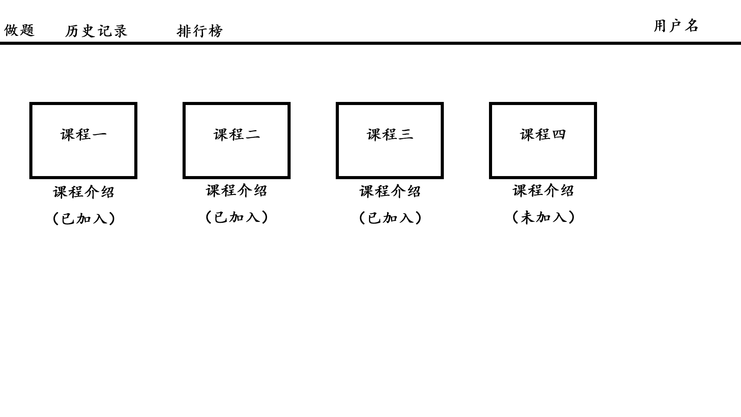
界面设计
做题初始界面

Slide 16
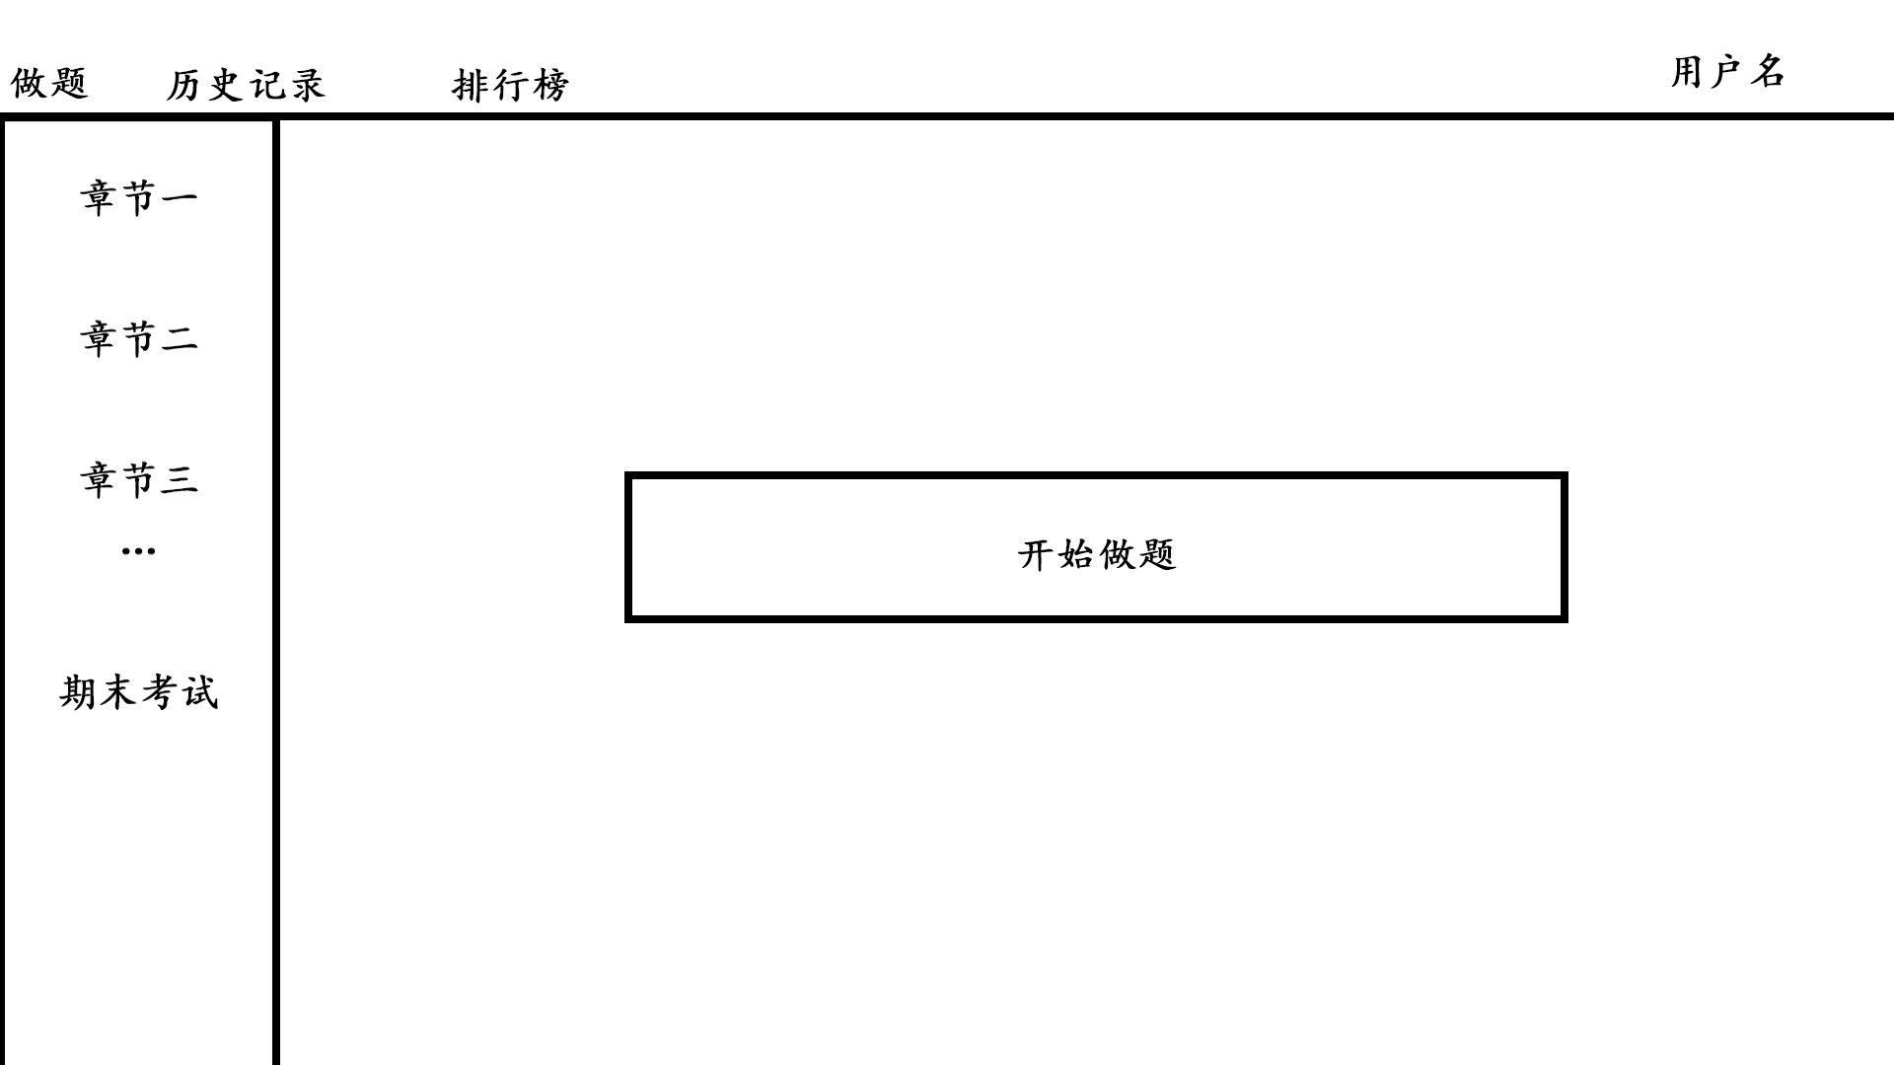
界面设计
做题开始界面

Slide 17
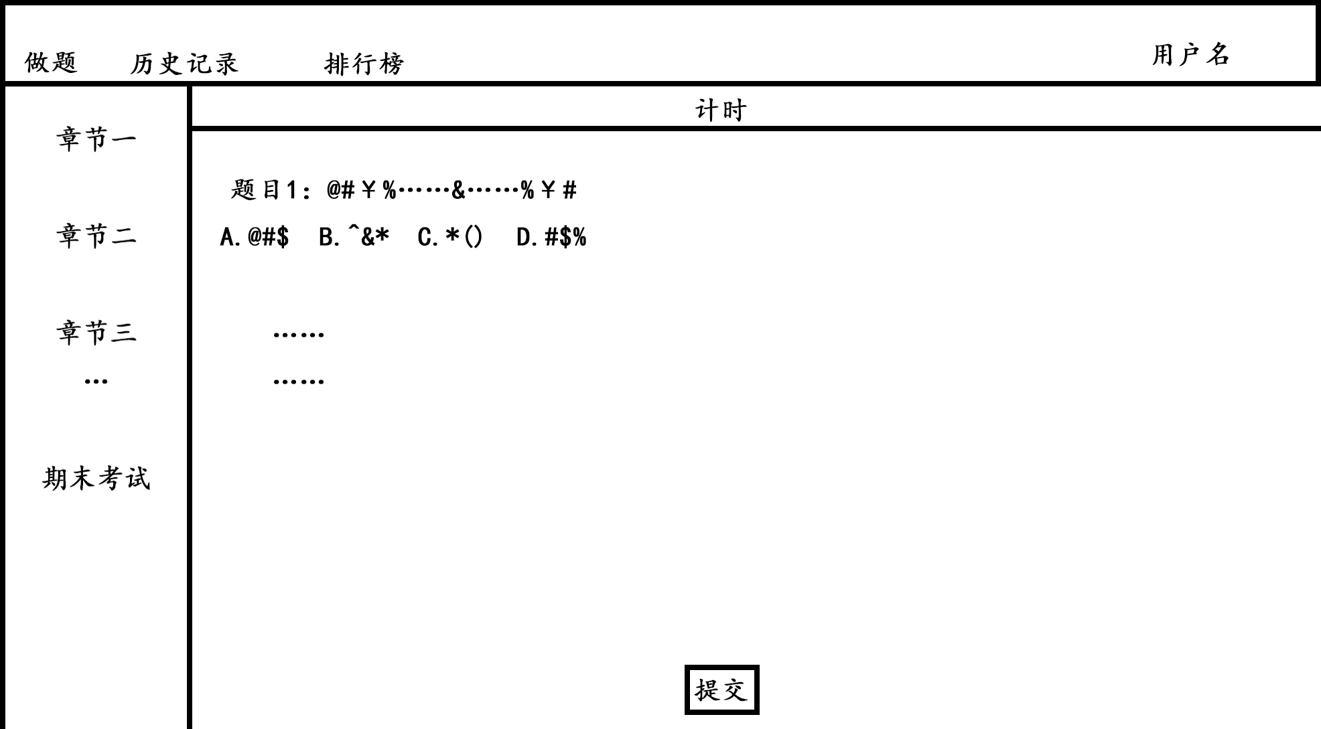
界面设计
做题界面

Slide 18
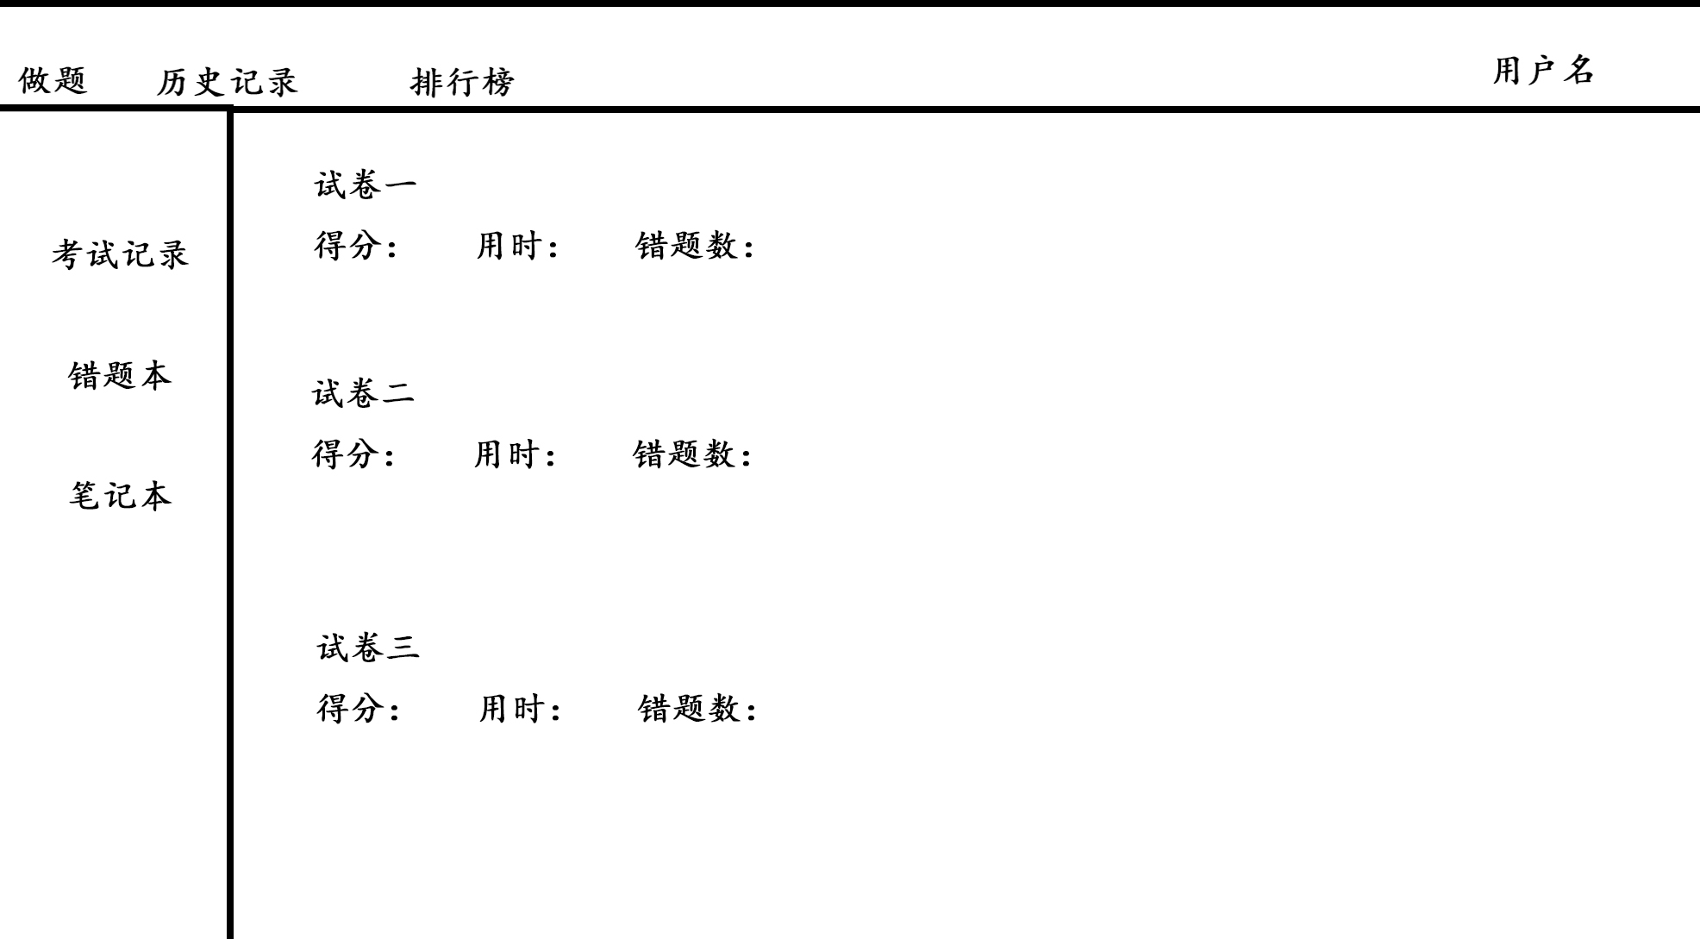
界面设计
考试记录界面

Slide 19
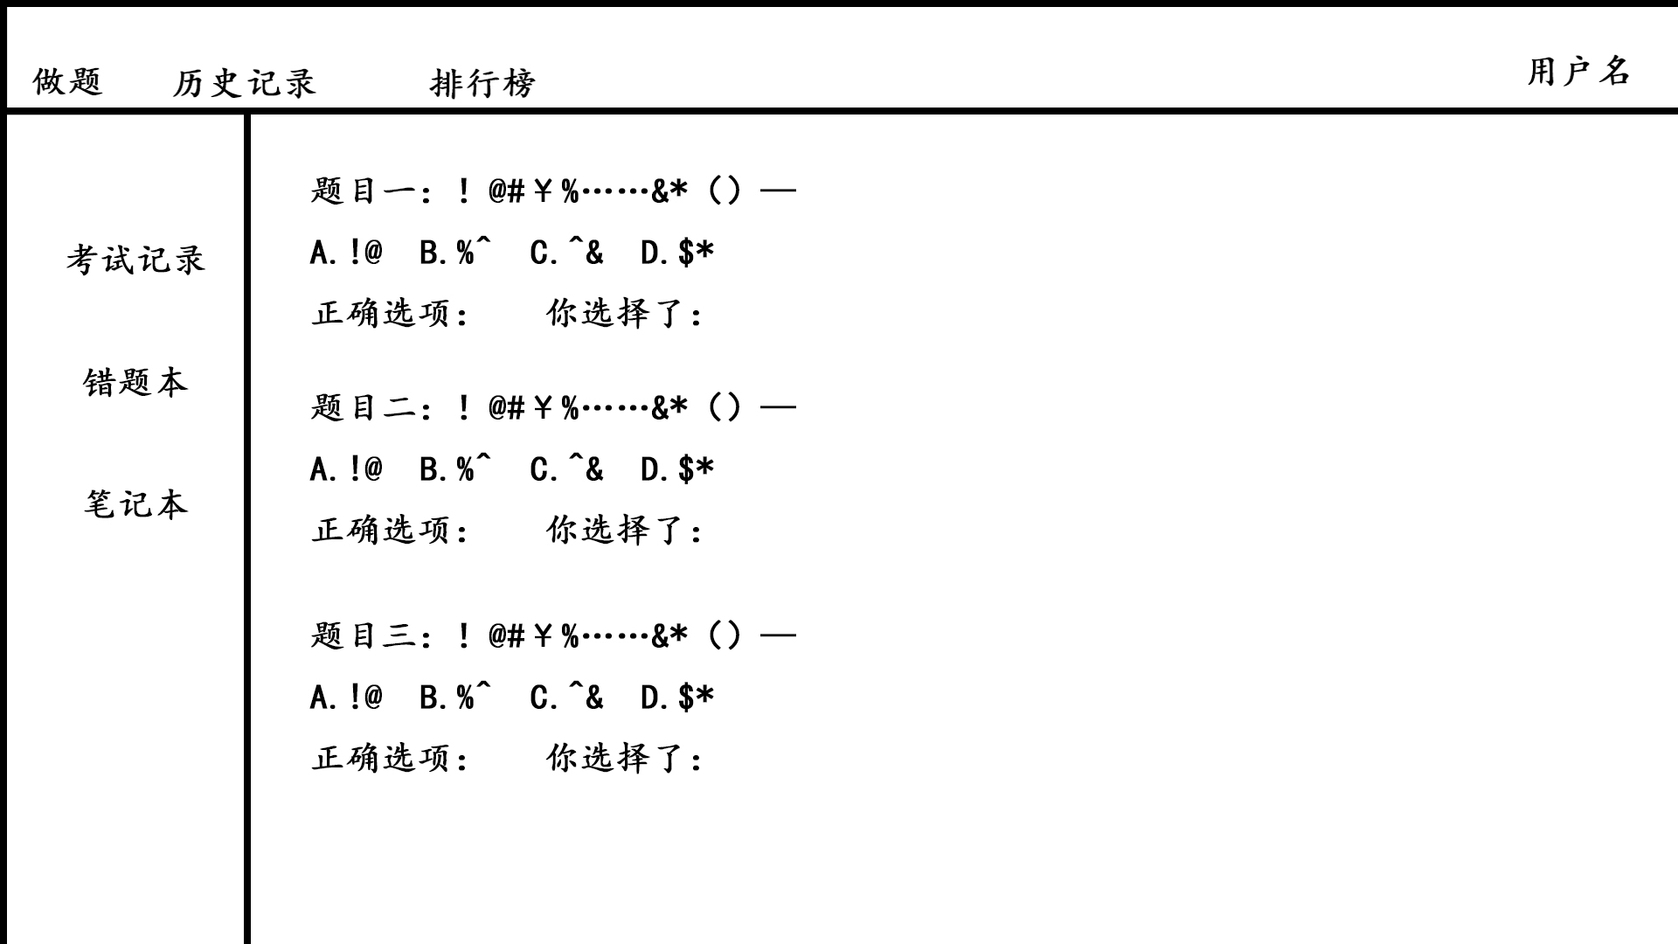
界面设计
错题本界面

Slide 20
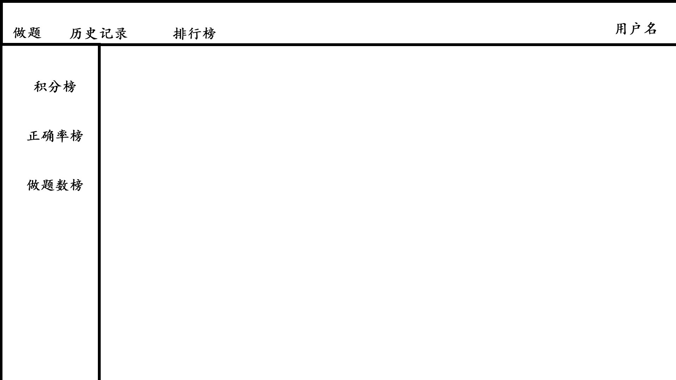
界面设计
排行榜界面

Slide 21
实现思路
WE HAVE COFFEE
一个有态度的学习网站

Slide 22
实现思路
正文

Slide 23
成员分工
WE HAVE COFFEE
一个有态度的学习网站

Slide 24
成员分工
表示层：张鸿淇&陈江森
业务逻辑层：李弘毅&张鸿淇
数据访问层：李弘毅&杨自湘
数据库：杨自湘

Slide 25
时间规划
WE HAVE COFFEE
一个有态度的学习网站

Slide 26
时间规划
策划、拟定开发方案—8.20∼8.21
8.22—开题答辩
各部分分头开发—8.22∼8.23
8.24—对接、调试、Code Review
结题答辩与反思—8.25

Slide 27
我们有咖啡
WE HAVE COFFEE
一个有态度的学习网站

Slide 28
感谢聆听
WE HAVE COFFEE
一个有态度的学习网站

